Slide 1
Управление качеством воздуха в странах Восточного региона ЕИСП
Тренинг по вопросам инвентаризации выбросов
Кишинёв, 21-22 января 2014 г.

Slide 2
О проекте Air-Q-Gov
Сроки выполнения: январь 2011 г. – декабрь 2014 г.
Финансирование через Европейский инструмент соседства и партнёрства (ЕИСП)
Осуществляется консорциумом во главе с MWH (Бельгия), в который входят:
  CENN – Caucasus Environmental NGO Network – (Грузия),
  FORCE Technology Russland (Российская Федерация),
  GOPA Consultants GmbH (Германия),
  НКО “MAMA-86” (Украина),
  NERI-AU – National Environmental Research Institute, Aarhus University (Дания).

Slide 3
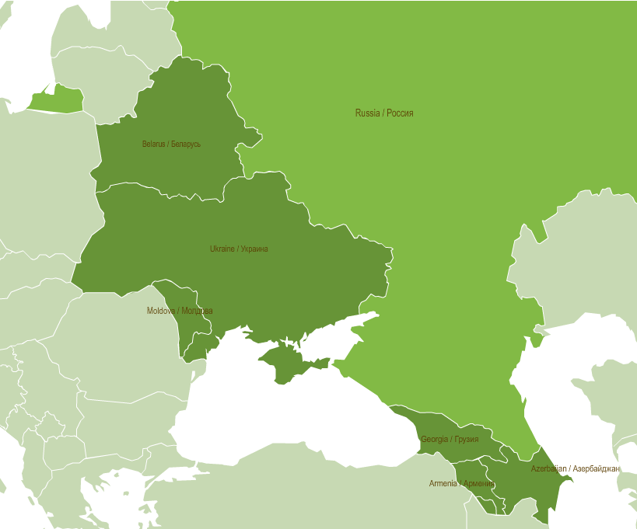







Страны - партнёры
Азербайджан
Армения
Беларусь
Грузия
Молдова
Российская Федерация
Украина

Slide 4

Задачи проекта
Основная цель
Задачи
Совершенствование управления природными ресурсами, включая охрану экосистем, противодействие изменению климата, а также повышение уровня международного и межведомственного сотрудничества, информированности населения в экологических вопросах
Содействие гармонизации с европейским законодательством и нормативными актами по охране атмосферного воздуха и КПКЗ, их внедрению и выполнению
Содействие сотрудничеству по международным соглашениям в области охраны окружающей среды (например, по протоколам к Конвенции LRTAP ЕЭК ООН)
Повышения уровня экологической осведомлённости ответственных лиц, представителей промышленников и общественности посредством сотрудничества на национальном, региональном и субрегиональном уровнях

Slide 5
Компоненты и виды работ
  Общие вопросы контроля загрязнения атмосферного воздуха
  Контроль и предотвращение промышленного загрязнения
  Городской транспорт, регулирование выбросов автомобилей
Совершенствование законодательства, содействие подготовке нормативных актов
Распространение инструментов мониторинга и охраны качества атмосферного воздуха
Семинары и обучающие поездки
Содействие информационному обмену
Пилотные проекты

Slide 6
Предоставление отчётов по КТЗВБР в 2011 – 2013 гг.
 | ARM | AZE | BLR | GEO | MDA | RUS | UKR
2011 | - | Other | NFR | Other | NFR | NFR | NFR
Informative Inventory Report | - | - |  | - | - | - | 
2012 | Другое | - | NFR/ Другое | NFR/ Другое | NFR | NFR | NFR
Informative Inventory Report | - | - |  | - | - | - | -
2013 | Другое | - | NFR | NFR/ Другое | NFR |  | NFR
Informative Inventory Report | - | - |  | - | - |  | -
NFR - Nomenclature for Reporting
Другое – не в формате Руководства EMEP/EEA

Slide 7
Основные системные пробелы в оценке качества атмосферного воздуха
Недостатки систем мониторинга качества воздуха (отсутствие или недостаточное количество автоматических станций, без измерения ТЧ_{2.5}, очень ограничены измерения ТЧ₁₀ и приземного озона)
Недостаточно данных измерений, их систематизации и интерпретации
Ограниченный доступ к фактической информации о качестве атмосферного воздуха
Неполнота инвентаризаций выбросов
Практически отсутствует непрерывный мониторинг выбросов на предприятиях
7

Slide 8
Основные системные пробелы в проведении инвентаризации выбросов
Необходимость гармонизации национальных форматов данных с форматом технического руководства ЕМЕП/ЕЕА
Данные инвентаризации собирают ведомства, не связанные напрямую с природоохранными задачами
Расчёты промышленных выбросов осуществляется по старым советским методикам
Недостаточный инструментарий для передвижных источников выбросов и сельского хозяйства, не для каждого года собираются данные
Недостаточно данных по неорганизованным выбросам, где необходимы дополнительные сведения и специальная методология
8

Slide 9

Создание регионального портала для специалистов-экологов www.airgovernance.eu
9

Slide 10
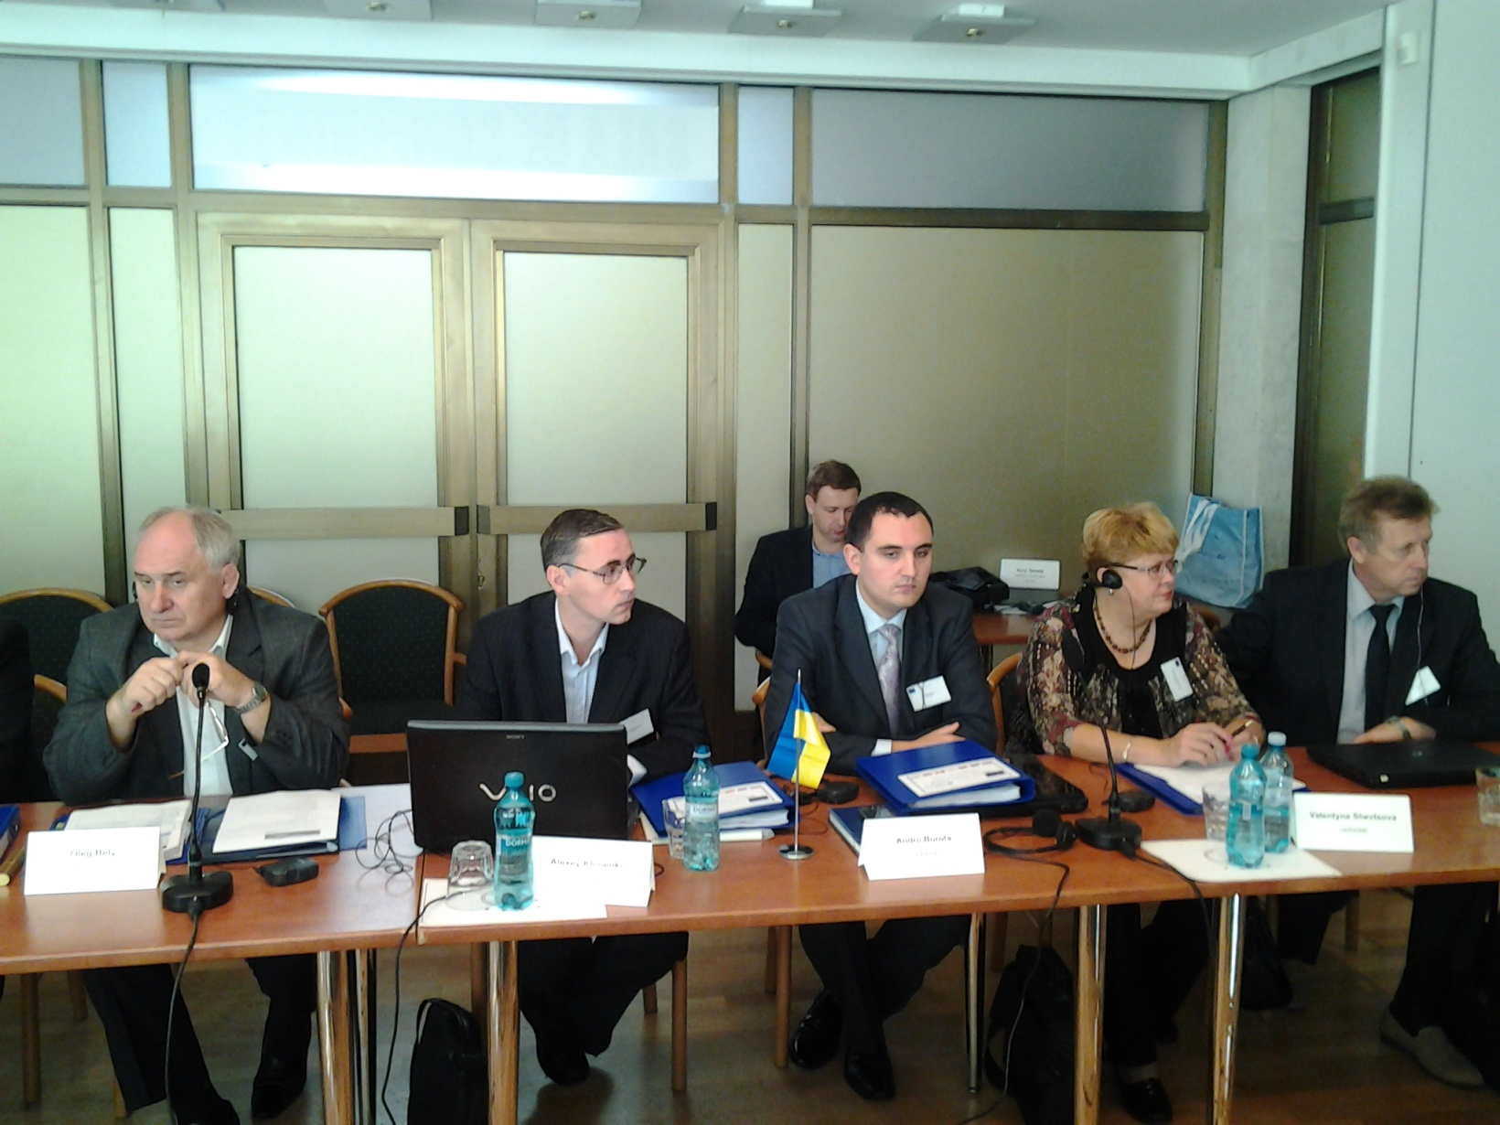
Семинар по инвентаризации выбросов
24-26 сентября 2012 г.
Гостиница “Jolly Alon”, Кишинёв, Молдова

Slide 11
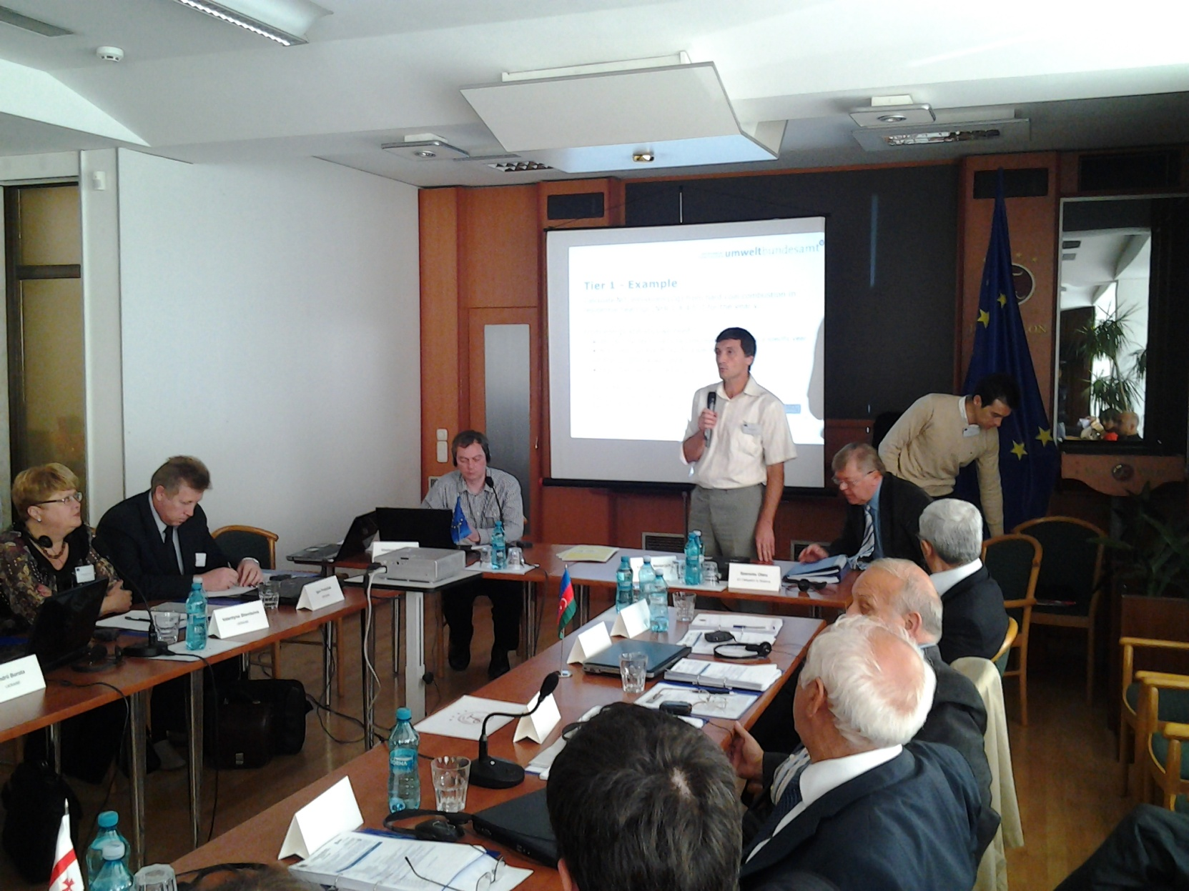
Семинар по инвентаризации выбросов
24-26 сентября 2012 г.
Гостиница “Jolly Alon”, Кишинёв, Молдова

Slide 12
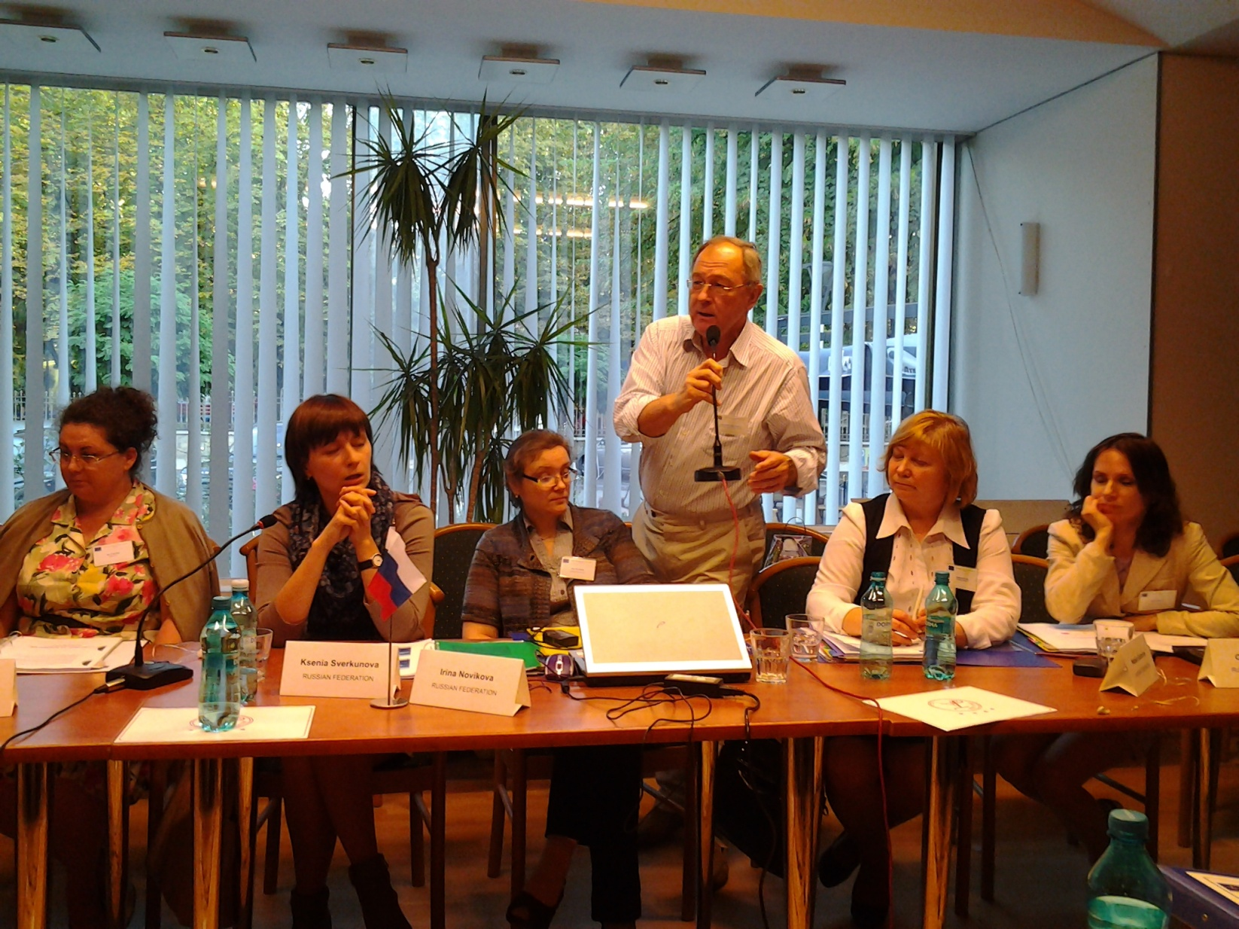
Семинар по инвентаризации выбросов
24-26 сентября 2012 г.
Гостиница “Jolly Alon”, Кишинёв, Молдова

Slide 13
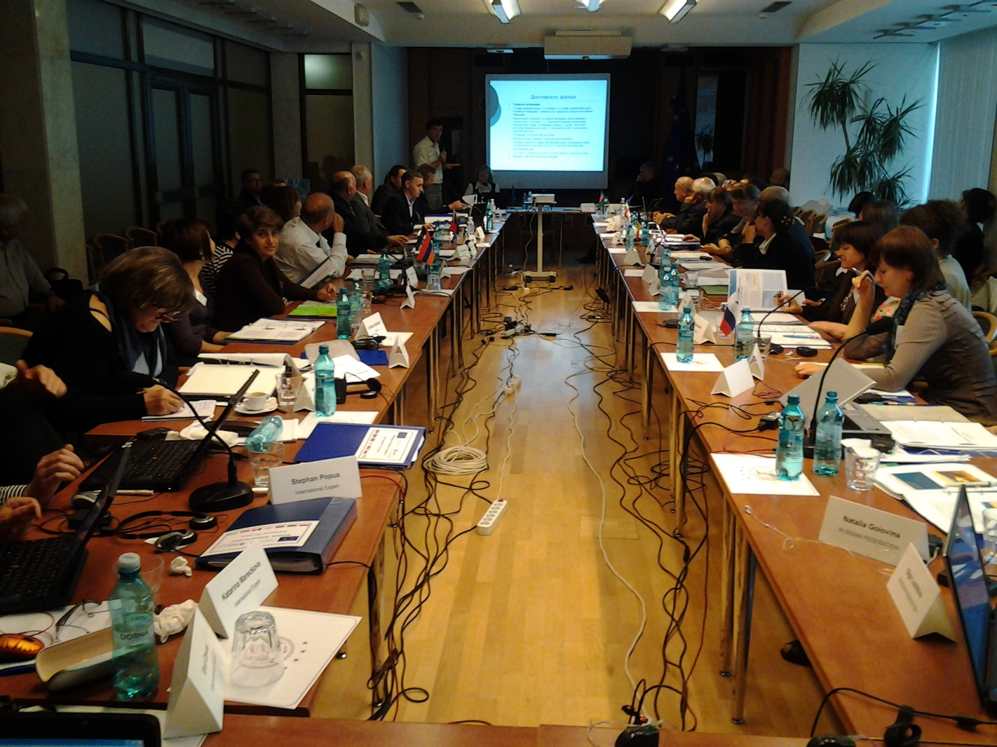
Семинар по инвентаризации выбросов
24-26 сентября 2012 г.
Гостиница “Jolly Alon”, Кишинёв, Молдова

